Slide 1
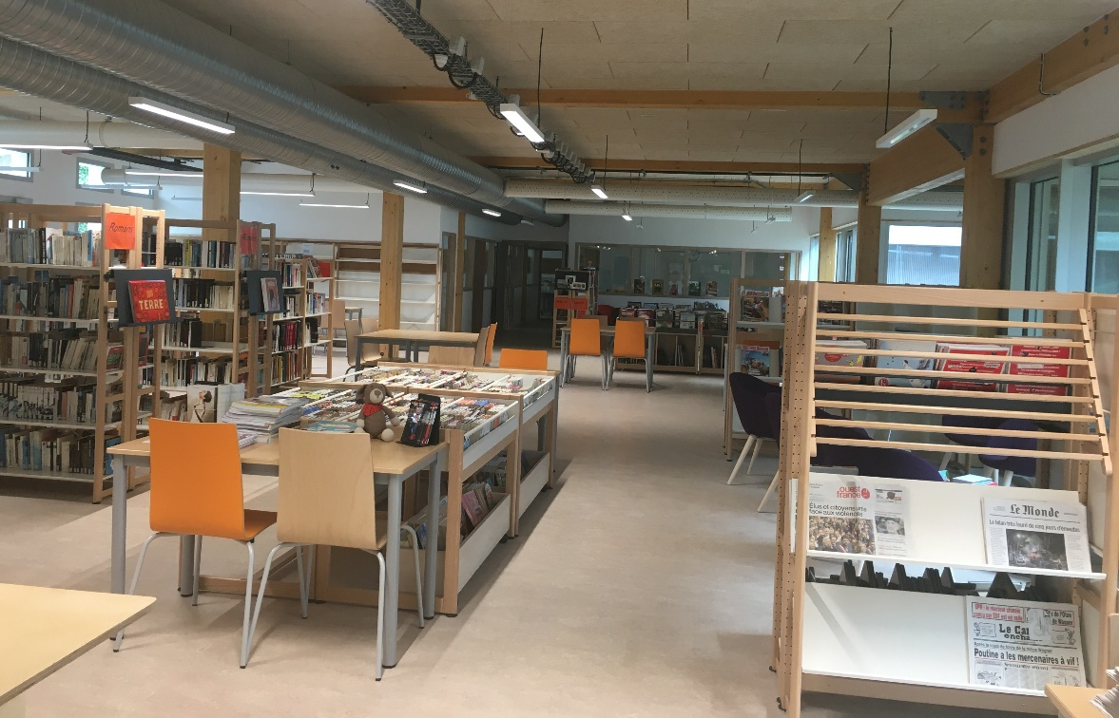
Le CDI du Lycée Henri Avril
Un aperçu pour se faire une première idée…

Slide 2

Le nouveau CDI du Lycée Henri Avril
Quelques chiffres :
140 places au total
1200 élèves par semaine en moyenne
Ouverture permanente sur le temps scolaire des élèves
6 postes informatiques
70 revues et journaux
4000 romans
1400 BD et mangas
Catalogue informatisé sur Toutatice

Slide 3
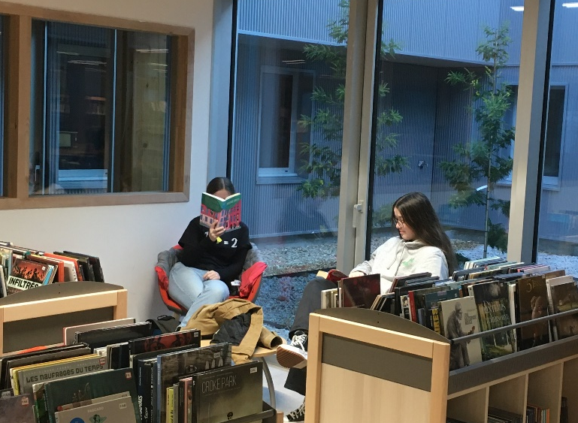
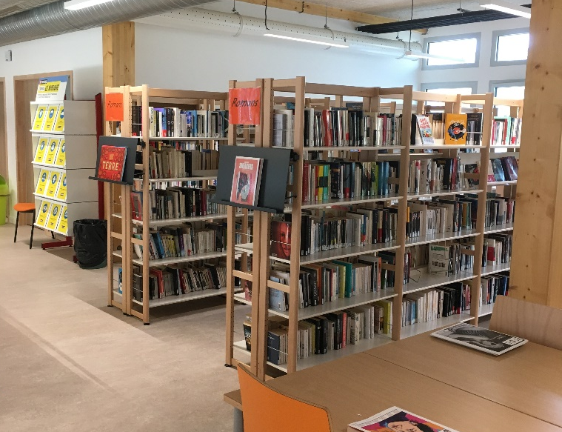
Le CDI du Lycée Henri Avril
Les activités :
Les élèves viennent au CDI pour lire ou travailler
Seuls ou en groupe classe avec un.e enseignant.e

Slide 4



Le CDI du Lycée Henri Avril
Les professeures documentalistes participent par ailleurs aux enseignements de :
Euro anglais
SNT en 2nde
HGGSP en 1ère
Des animations et des projets :
Semaine de la presse
Prix BD Sors2tabulle
Prix 1001 feuilles ados
Tables thématiques

Slide 5



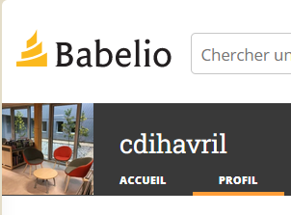
Le CDI du Lycée Henri Avril
Nous sommes aussi présents sur les réseaux sociaux :

Slide 6
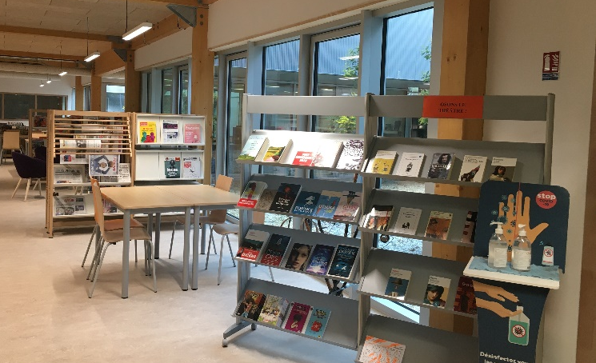
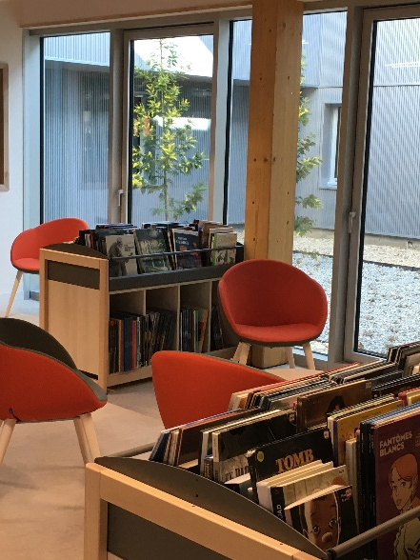
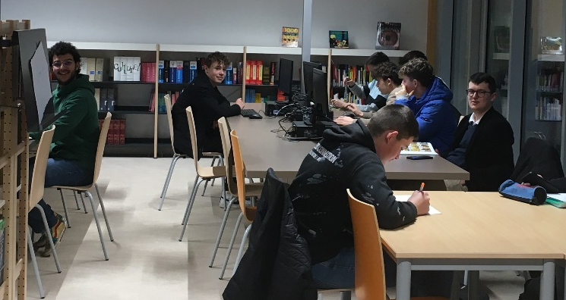
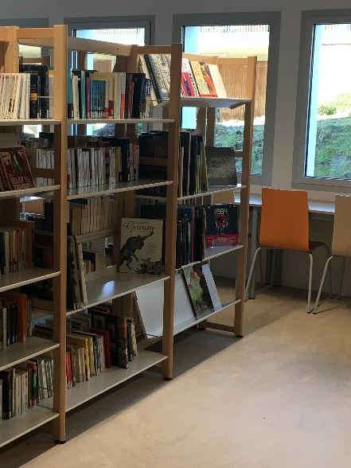
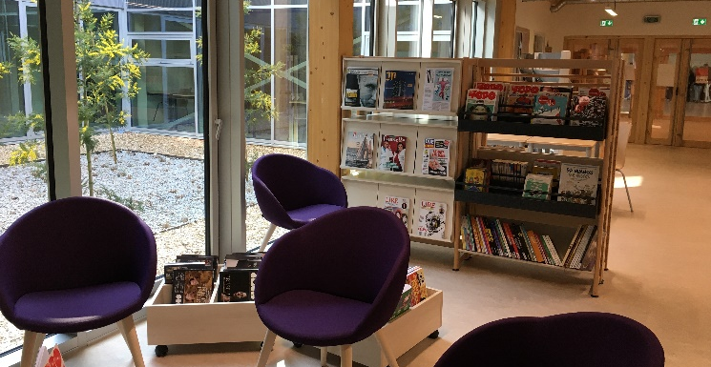
Le CDI du Lycée Henri Avril en images

